Slide 1
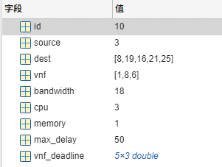
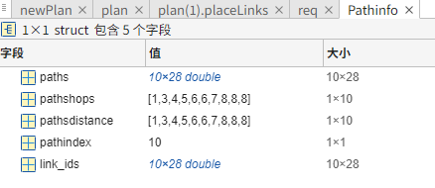
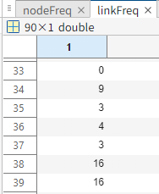
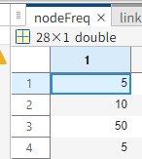
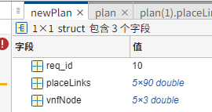
在3-8的10条最短路中 挑选链路和vnf放置节点
多播请求
依据Pathinfo，计算10条最短路link_ids对应链路的介数中心性linkFreq之和，挑选出最大的前5个作为候选最短路

Slide 2
资源消耗记录
consume:
req_id | accepted | cpu_consume | memory_consume | bandwidth_consume | delay_consume | e2eConsume
23 | 1 | 15 | 15 | 360 | 65 | 结构体
41 | 1 | 42 | 14 | 252 | 85
22 | 1 | 42 | 14 | 230 | 62
9 | 0 | 0 | 0 | 0 | 0
… | …
e2eConsume:(以req23为例)
dest_id | vnf_project | cpu_consume（加起来等于req23的cpu总消耗） | memory_consume（加起来等于req23的memory总消耗） | bandwidth_consume（加起来等于req23的bandwidth总消耗） | delay_consume（加起来等于req23的时延总消耗） | vnfconsume
28 | 3×1 struct | 4 | 6 | 180 | 12 | 结构体
2 | 3×1 struct | 3 | 4 | 40 | 13
16 | 3×1 struct | 2 | 1 | 100 | 14
22 | 3×1 struct | 2 | 2 | 20 | 11
21 | 3×1 struct | 4 | 1 | 20 | 15
vnfconsume（以dest28为例）被共享的资源消耗应为0
vnfid | placeVnfLinks | placeVnfNode | cpu_consume（加起来等于dest28的cpu总消耗） | memory_consume（加起来等于dest28的memory总消耗） | bandwidth_consume（加起来等于dest28的bandwidth总消耗） | delay_consume（加起来等于dest28的时延总消耗）
3 | 44 | 23 | 1 | 3 | 100 | 5
5 | 76 | 28 | 1 | 1 | 80 | 6
7 | [ ] | 28 | 2 | 2 | 0 | 1

Slide 3
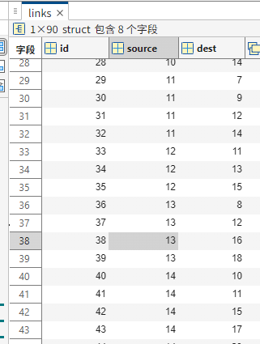
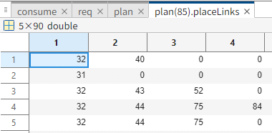
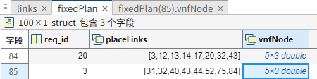
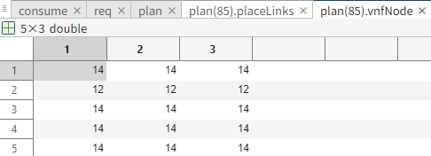
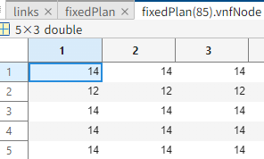
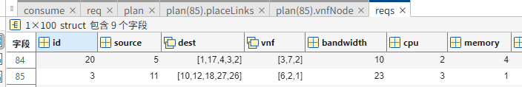
placeLink
links
vnfNode
reqs
[31,32,40,43,44,52,75,84]

Slide 4
方法A
方法B
方法C
7
7
7
7
12
12
12
12
5
5
5
5
6
6
6
6
超时
内存不足
链路资源不足
Cpu不足

